Slide 1

CDS MAGISTRALE IN COMPUTATIONAL COGNITIVE SCIENCE
Brain Imaging – Methods and Applications
Modulo: Elettroencefalografia (EEG)
Lezione 10
Leggere la mente?
Decoding e applicazioni
Pierpaolo Croce
A.A. 2026-2027

Slide 2
LEZIONE 10
Oggi: dai segnali cerebrali alle predizioni
Encoding vs decoding: due direzioni di inferenza.
1
MVPA: classificatori lineari, cross-validation, overfitting, metriche.
2
Interpretare i classificatori: pesi vs pattern (Haufe et al., 2014).
3
Decoding risolto nel tempo e generalizzazione temporale.
4
Applicazioni: BCI, EEG clinico, EEG–fMRI; sintesi del corso.
5
Brain Imaging · EEG · Lezione 10 · Decoding e applicazioni
2
Notes:
Riferimenti principali: Grootswagers, Wardle & Carlson (2017) J Cogn Neurosci 29:677 (decoding di pattern dinamici da EEG/MEG); King & Dehaene (2014) Trends Cogn Sci 18:203; Haufe et al. (2014) NeuroImage 87:96; Wolpaw & Wolpaw (2012) Brain–Computer Interfaces.

Slide 3
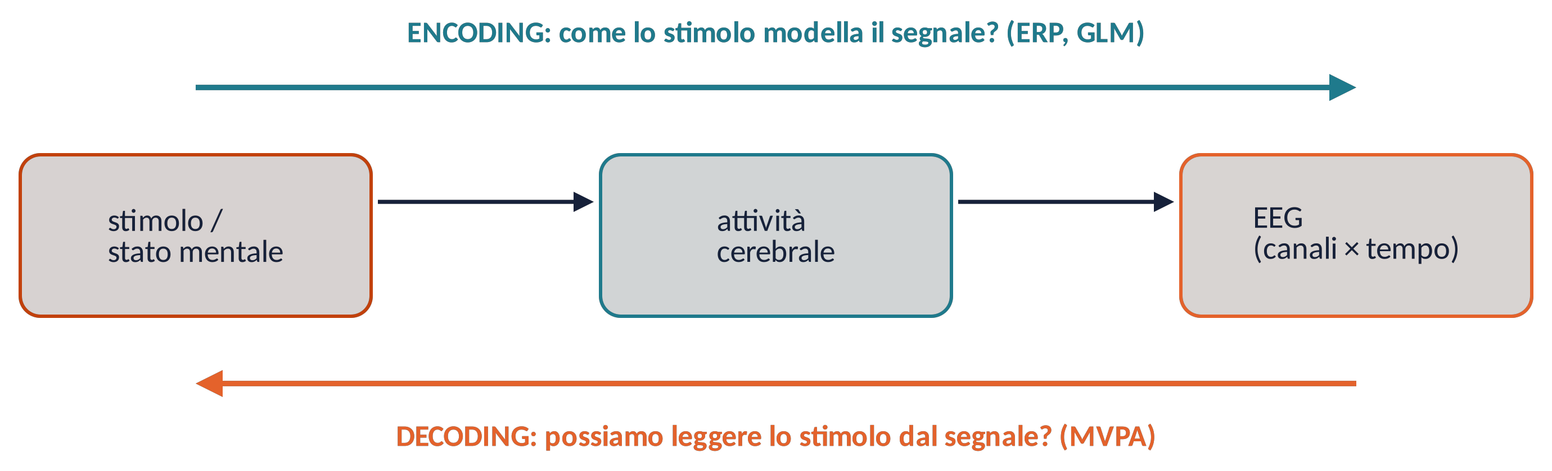
DUE DIREZIONI
Encoding e decoding
1
Univariata (ERP): un canale alla volta → confronti multipli, scelta degli elettrodi.
2
Multivariata (MVPA): usa l'intero pattern; rileva effetti distribuiti, deboli, specifici dell'individuo.
3
Cambia la domanda: da "dove/quando è l'effetto?" a "l'informazione è presente?"
Metafora un sommelier non misura una molecola: il pattern di molte rivela il vino.
Brain Imaging · EEG · Lezione 10 · Decoding e applicazioni
3
Notes:
Naselaris et al. (2011) NeuroImage 56:400 (encoding e decoding in fMRI); Haynes & Rees (2006) Nat Rev Neurosci 7:523. ERP/GLM sono modelli di encoding: predicono il segnale dalle condizioni. L'MVPA decodifica le condizioni dai pattern multicanale: più sensibile a effetti distribuiti, senza scegliere i canali a priori.

Slide 4
01
Analisi multivariata dei pattern
4

Slide 5
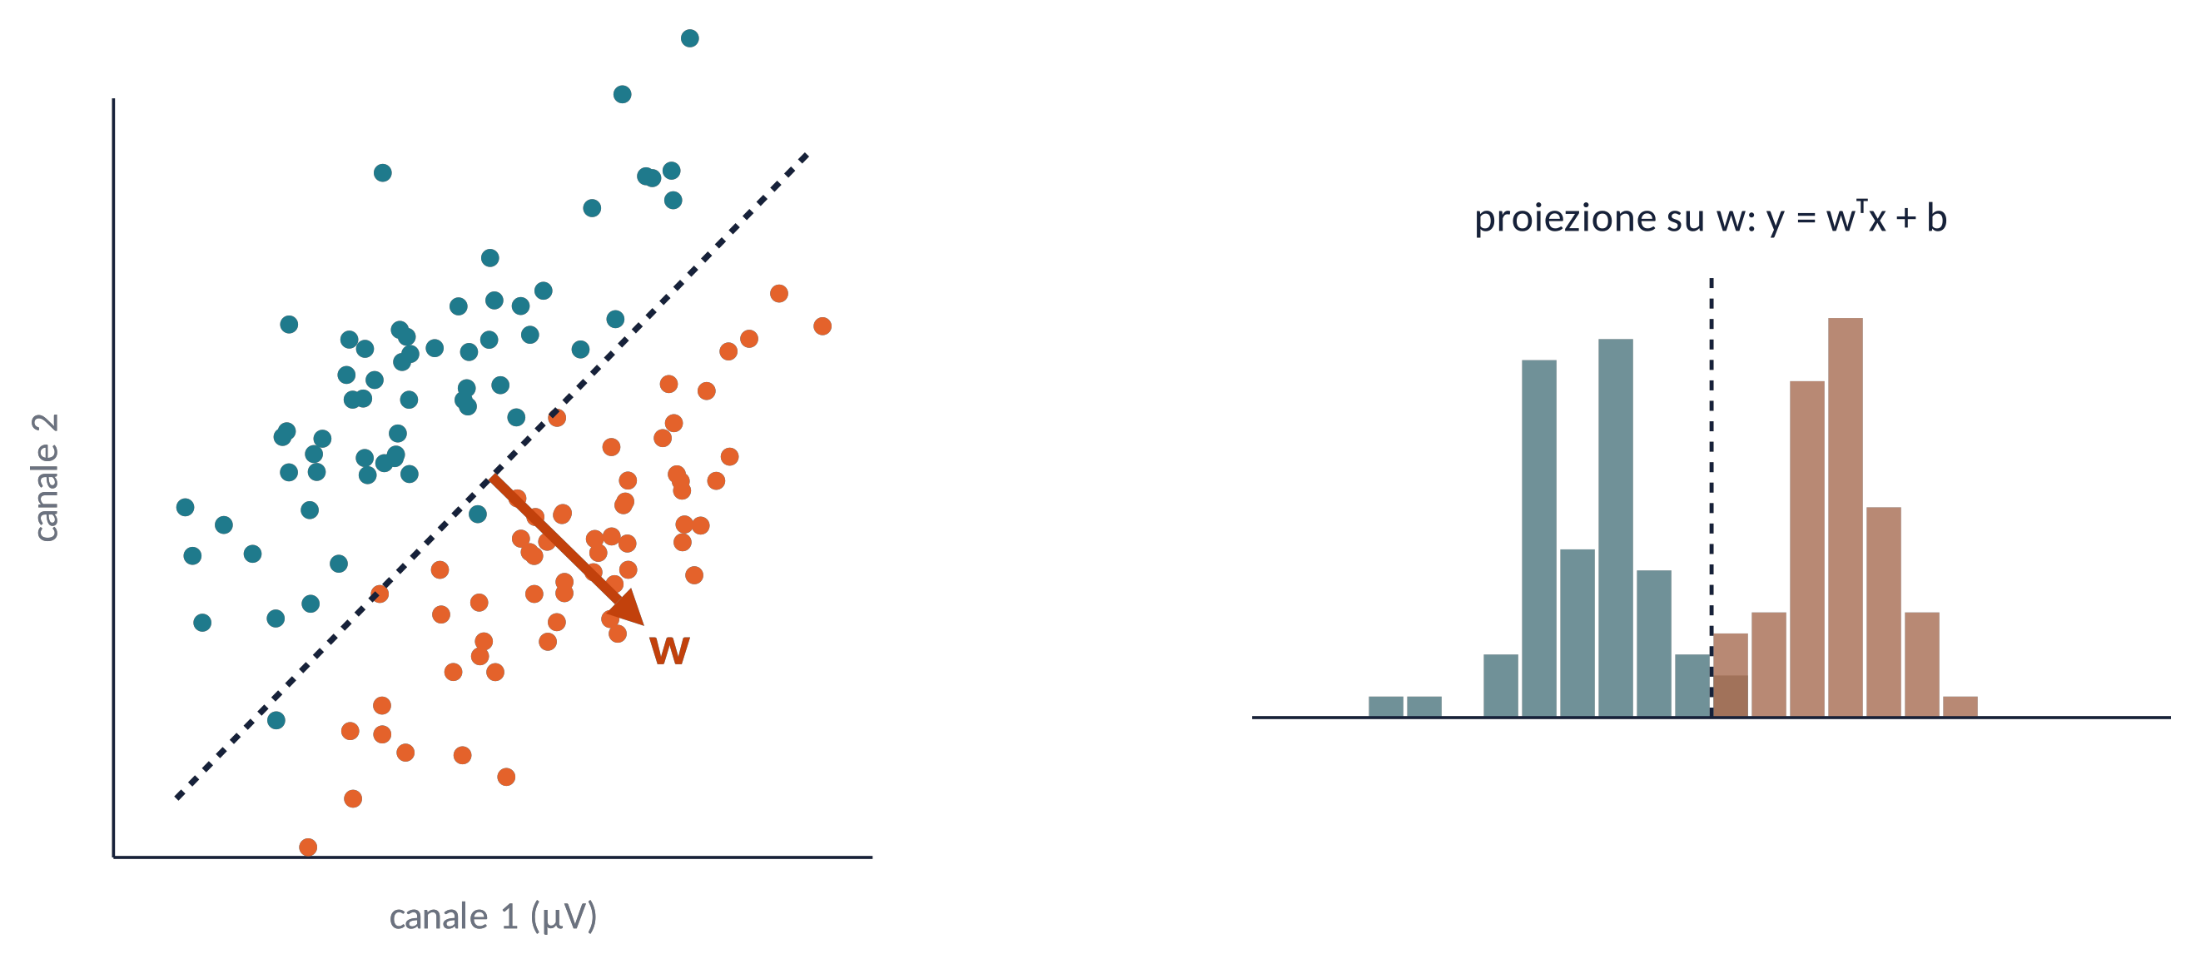
MVPA (1)
Un classificatore lineare
Ogni trial = un punto nello spazio dei canali (x = ampiezze all'istante t).
Un classificatore lineare trova un iperpiano che separa le classi.
LDA con shrinkage (covarianza regolarizzata) è un default robusto per l'EEG (Blankertz et al., 2011).
Anche: SVM, regressione logistica — prestazioni simili.
w = Σ⁻¹ (μ₁ − μ₀) ŷ = sign(wᵀx + b)
Brain Imaging · EEG · Lezione 10 · Decoding e applicazioni
5
Notes:
L'LDA con shrinkage (Ledoit–Wolf) è un ottimo default per l'EEG (Blankertz et al., 2011 NeuroImage 56:814; Grootswagers et al., 2017). SVM e regressione logistica danno risultati simili. Feature: ampiezze di tutti i canali in un istante (o in una breve finestra).

Slide 6
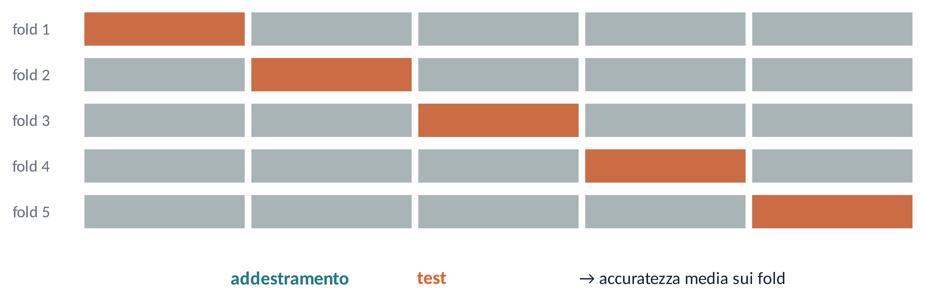
MVPA (2)
Addestramento, test, cross-validation
1
I dati di test non devono mai essere visti durante l'addestramento.
2
k-fold: dividere in k parti, addestrare su k−1, testare sulla esclusa, ruotare, mediare.
3
⚠ Leakage: ogni passo che usa etichette o tutti i dati (selezione di feature, normalizzazione) dentro i fold.
4
Campioni piccoli → barre d'errore ampie (Varoquaux et al., 2017).
Brain Imaging · EEG · Lezione 10 · Decoding e applicazioni
6
Notes:
Mai testare sui dati di addestramento. CV k-fold (k = 5–10), stratificata; i passi di pre-elaborazione stimati sui dati (es. PCA, normalizzazione, selezione basata sulle etichette) vanno fatti dentro i fold per evitare leakage (Varoquaux et al., 2017 NeuroImage 145:166 — con campioni piccoli le barre d'errore sono grandi).

Slide 7
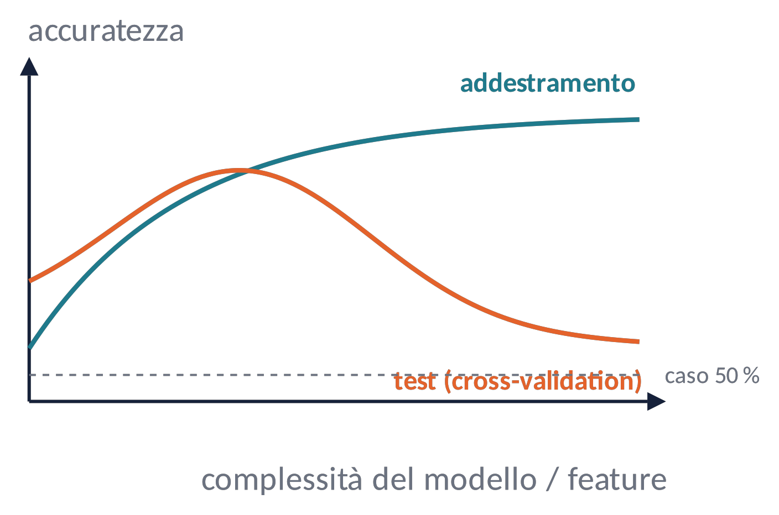
MVPA (3)
Overfitting e maledizione della dimensionalità
Molte feature, pochi trial → il modello memorizza il rumore: accuratezza di addestramento ≈ 100 %, test ≈ caso.
Rimedi: regolarizzazione, meno feature (per istante), più trial, pseudo-trial.
Conta solo l'accuratezza in cross-validation.
Metafora uno studente che memorizza le risposte dell'esame dell'anno scorso fallisce quello nuovo.
Brain Imaging · EEG · Lezione 10 · Decoding e applicazioni
7
Notes:
Con 64 canali × 100 campioni = 6400 feature e 100 trial, qualunque classificatore può adattarsi perfettamente al rumore. Rimedi: regolarizzazione (shrinkage, L2), meno feature (decoding nel tempo, finestre mediate, PCA), più trial, pseudo-trial (media di piccoli gruppi di trial; Grootswagers et al., 2017).

Slide 8
02
Valutare e interpretare
8

Slide 9
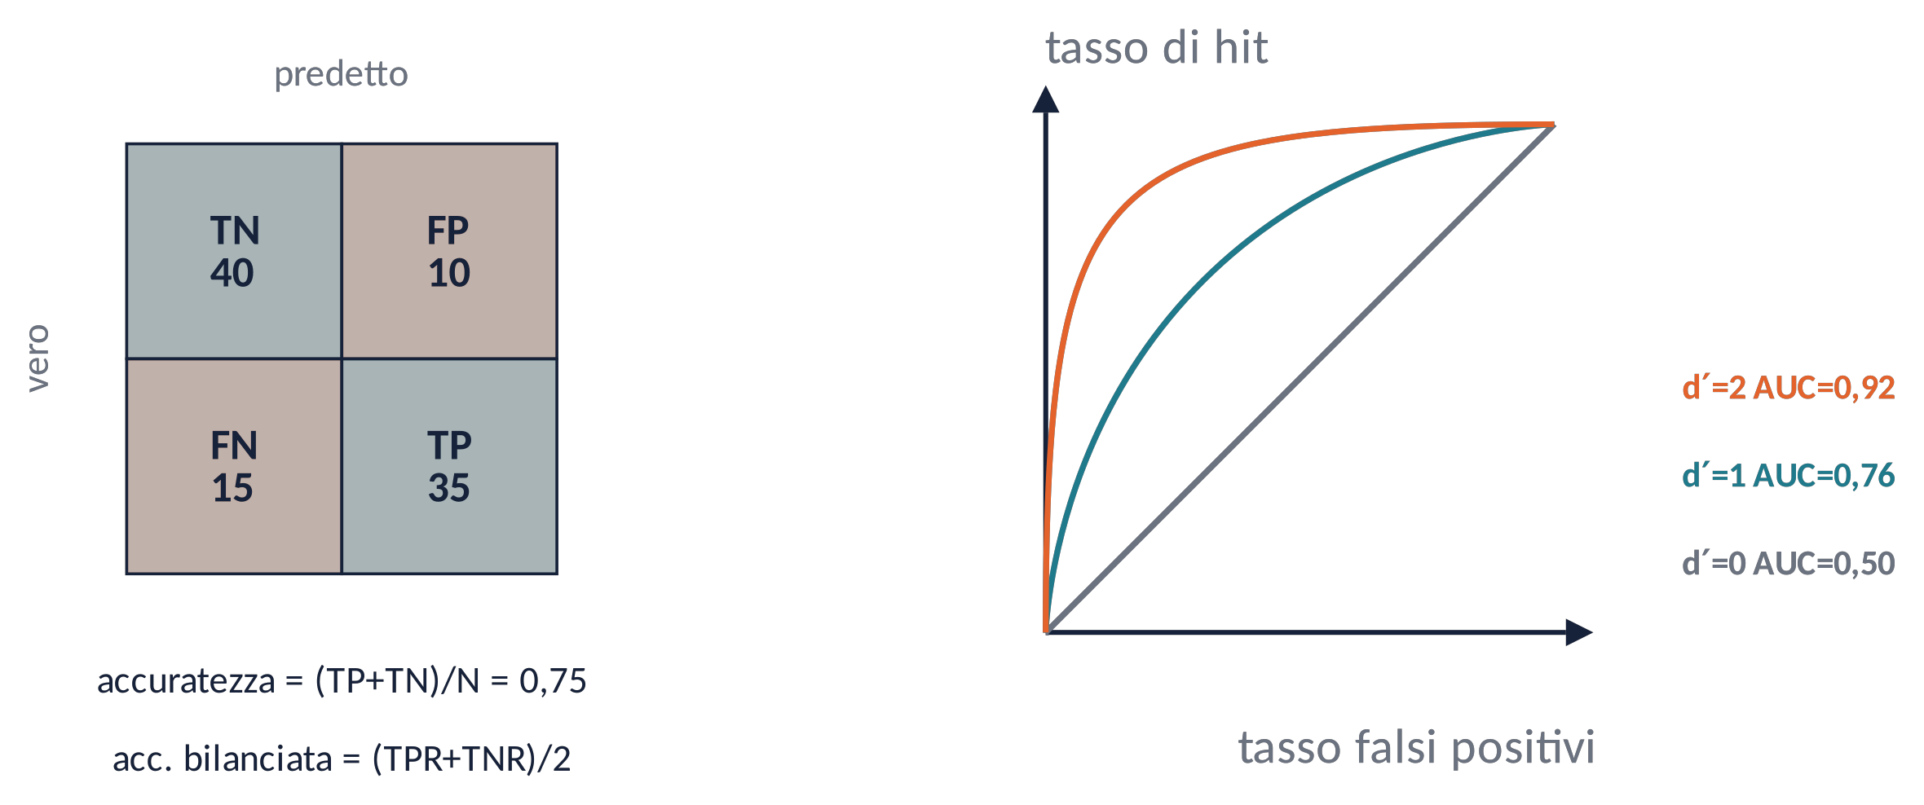
VALUTAZIONE (1)
Metriche di prestazione e livello del caso
Matrice di confusione → accuratezza; accuratezza bilanciata se le classi sono sbilanciate.
d′ e AUC: sensibilità indipendente dalla soglia (teoria della detezione del segnale).
⚠ Il caso ≠ 50 % con pochi trial: usare la permutazione delle etichette (Combrisson & Jerbi, 2015).
Brain Imaging · EEG · Lezione 10 · Decoding e applicazioni
9
Notes:
Accuratezza bilanciata per classi sbilanciate; d' = z(hit) − z(FA); l'AUC non dipende dalla soglia. Il caso non è esattamente 50 % con pochi trial: testare la significatività con permutazione delle etichette (Combrisson & Jerbi, 2015 J Neurosci Methods 250:126) e a livello di gruppo con t-test contro il caso o inferenza di prevalenza (Allefeld et al., 2016).

Slide 10
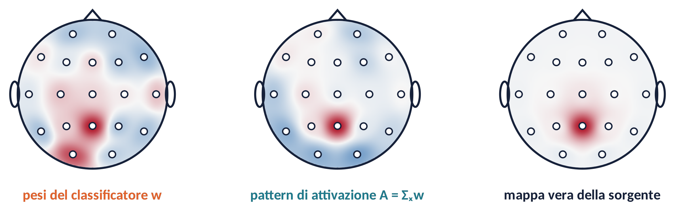
VALUTAZIONE (2)
I pesi non sono pattern
A = Σ_{x} · W · Σ_{ŝ}⁻¹
I pesi (modello all'indietro) cancellano anche il rumore: un peso grande può stare su un canale senza segnale.
Trasformarli in pattern di attivazione (modello diretto) prima di interpretare le topografie (Haufe et al., 2014).
Brain Imaging · EEG · Lezione 10 · Decoding e applicazioni
10
Notes:
Haufe et al. (2014) NeuroImage 87:96. I pesi W di un modello all'indietro combinano segnale e soppressione del rumore: un canale con peso grande può non contenere segnale (cancella il rumore). Il pattern di attivazione A = Σ_x W Σ_ŝ⁻¹ del modello diretto è interpretabile come distribuzione spaziale del segnale d'interesse.

Slide 11
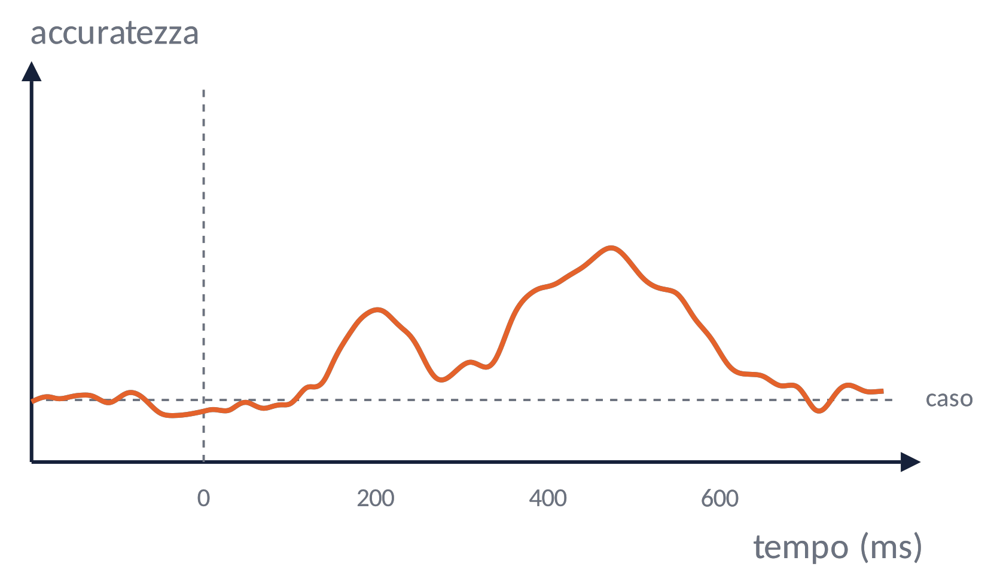
DECODING NEL TEMPO (1)
Quando il cervello "sa"?
Ripetere la classificazione a ogni istante (feature = canali).
La curva di accuratezza mostra quando l'informazione è presente, con risoluzione al ms.
Statistica di gruppo: accuratezza vs caso con permutazioni a cluster.
⚠ I filtri passa-alto possono spostare l'onset apparente (Van Driel et al., 2021).
Brain Imaging · EEG · Lezione 10 · Decoding e applicazioni
11
Notes:
Addestrare e testare un classificatore separatamente a ogni istante (Grootswagers et al., 2017). I cluster sopra il caso si testano con permutazioni a cluster tra soggetti. L'onset della decodificabilità indica quando l'informazione diventa disponibile — attenzione allo spostamento indotto dai filtri (Van Driel et al., 2021 J Neurosci Methods).

Slide 12
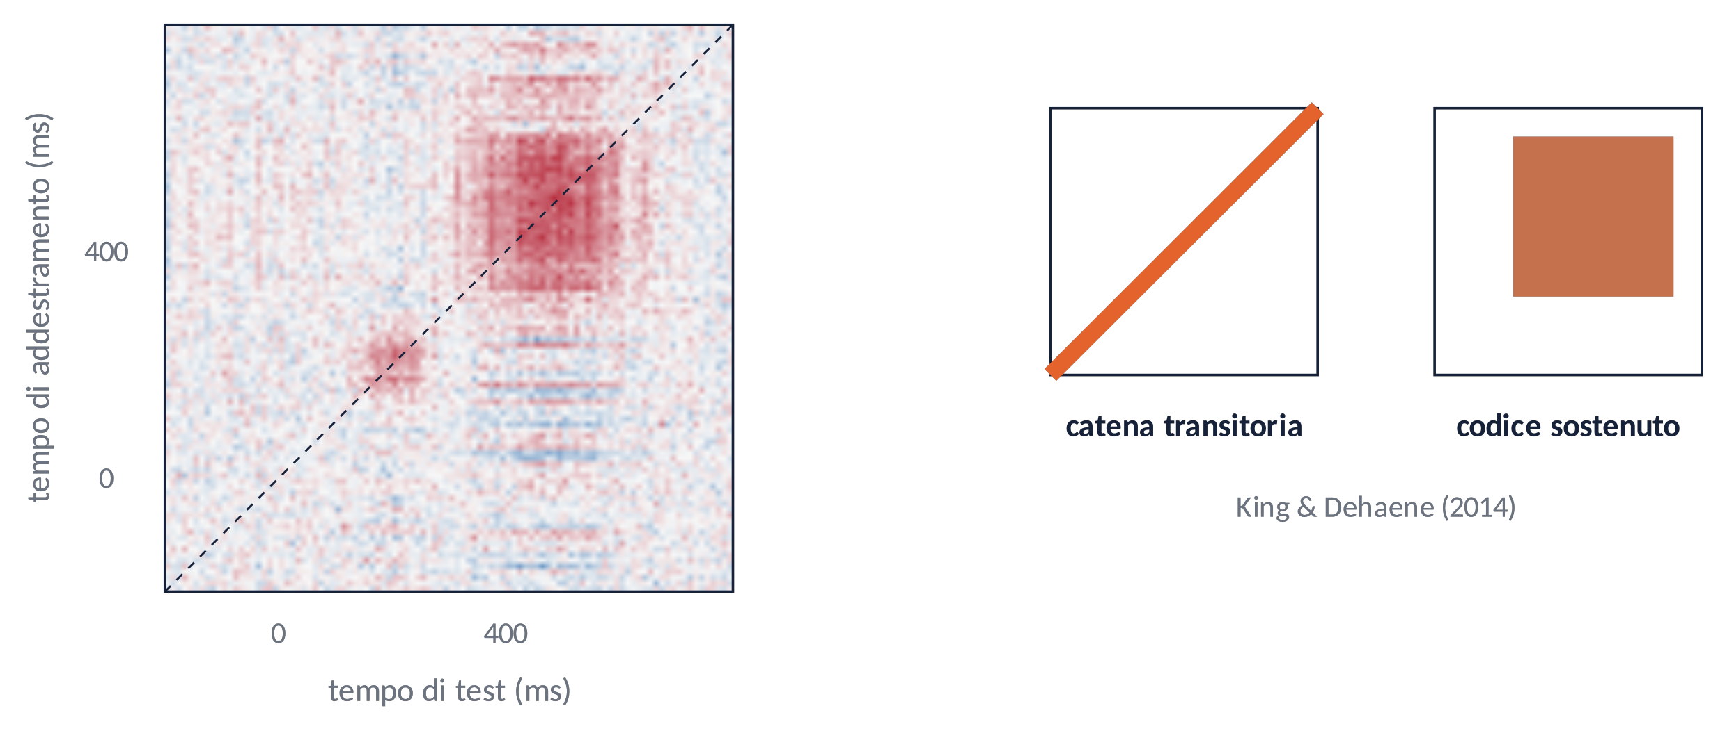
DECODING NEL TEMPO (2)
Generalizzazione temporale
Addestrare all'istante t, testare a ogni t′ → una matrice tempo × tempo (King & Dehaene, 2014).
Diagonale = catena di codici transitori; quadrato = codice sostenuto.
Nella simulazione: un codice precoce transitorio (~200 ms) e uno tardivo sostenuto (350–600 ms).
Brain Imaging · EEG · Lezione 10 · Decoding e applicazioni
12
Notes:
King & Dehaene (2014) Trends Cogn Sci 18:203 — addestrare a t, testare a t'. Una diagonale indica una catena di codici transitori; un quadrato un codice sostenuto; valori sotto il caso fuori diagonale indicano inversione. Esempio con N2pc/ricerca visiva: Fahrenfort et al. (2017) J Cogn Neurosci.

Slide 13
03
Applicazioni
13

Slide 14
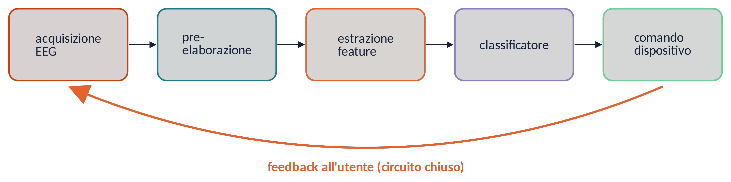
APPLICAZIONI (1)
Interfacce cervello–computer
P300 speller
i lampi rari della riga/colonna attesa evocano una P3 (Farwell & Donchin, 1988).
SSVEP
i target lampeggiano a frequenze diverse; quello atteso domina lo spettro.
Immaginazione motoria
immaginare un movimento della mano → ERD mu/beta controlaterale (Pfurtscheller & Neuper, 2001).
Usi
comunicazione in SLA/locked-in, riabilitazione dopo ictus, neurofeedback.
Brain Imaging · EEG · Lezione 10 · Decoding e applicazioni
14
Notes:
Wolpaw et al. (2002) Clin Neurophysiol 113:767; Lotte et al. (2018) J Neural Eng 15:031005 (review sugli algoritmi di classificazione). Paradigmi: P300 speller (Farwell & Donchin, 1988), SSVEP, immaginazione motoria (ERD mu/beta; Pfurtscheller & Neuper, 2001). Applicazioni: comunicazione nella SLA/locked-in, neuroriabilitazione dopo ictus (Ang et al., 2015), neurofeedback.

Slide 15
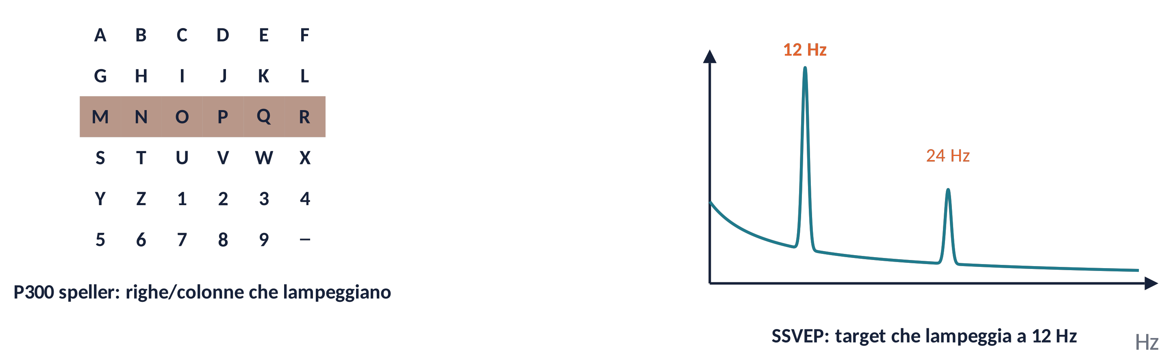
APPLICAZIONI (2)
P300 speller e SSVEP
1
P300: classificare ERP target vs non target (LDA); mediare più ripetizioni per affidabilità.
2
SSVEP: rilevare la frequenza di lampeggio e le armoniche (es. CCA); veloce, poco addestramento.
3
Prestazioni: tasso di trasferimento d'informazione (bit/min) = accuratezza × classi × velocità.
Brain Imaging · EEG · Lezione 10 · Decoding e applicazioni
15
Notes:
Il tasso di trasferimento d'informazione (bit/min) combina accuratezza, numero di classi e velocità (Wolpaw et al., 2002). Rilevamento SSVEP con analisi delle correlazioni canoniche (Lin et al., 2006 IEEE TBME). Sistemi a secco e indossabili permettono l'uso fuori dal laboratorio ma con SNR minore.

Slide 16
APPLICAZIONI (3)
EEG clinico
Epilessia
spike, crisi, source imaging prechirurgico (Brodbeck et al., 2011).
Sonno
stadi, apnee, stadiazione automatica con machine learning.
Coscienza
coma e disturbi di coscienza: risposta nascosta ai comandi rilevata con il decoding (Claassen et al., 2019).
Anestesia e demenza
monitor della profondità dell'anestesia; rallentamento dei ritmi nella demenza.
L'EEG è economico, portatile, al letto del paziente e preciso al ms: ideale per monitoraggio e screening.
Brain Imaging · EEG · Lezione 10 · Decoding e applicazioni
16
Notes:
Epilessia: scariche epilettiformi intercritiche, rilevamento delle crisi, ESI prechirurgico (Mégevand & Seeck, 2018; Brodbeck et al., 2011 Brain 134:2887). Sonno: stadiazione AASM. Disturbi di coscienza: marcatori EEG e risposta nascosta ai comandi (Claassen et al., 2019 NEJM 380:2497). Monitoraggio della profondità dell'anestesia. Demenza: rallentamento dei ritmi. Morte cerebrale: silenzio elettrocerebrale.

Slide 17
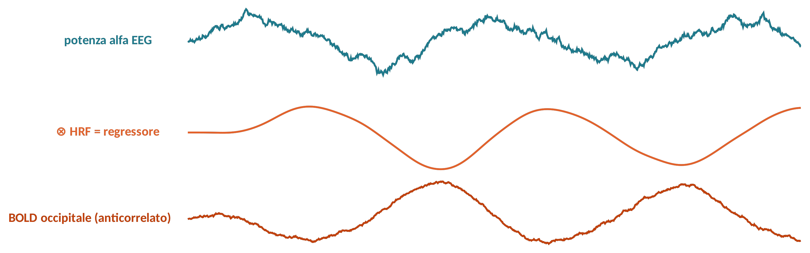
APPLICAZIONI (4)
Imaging multimodale: EEG–fMRI
EEG = quando (ms); fMRI = dove (mm): complementari.
fMRI informata dall'EEG: feature EEG ⊗ HRF come regressori GLM (es. alfa ↔ BOLD occipitale negativo; Goldman et al., 2002; Laufs et al., 2003).
Sfide: artefatti di gradiente e balistocardiogramma (Allen et al., 1998, 2000).
Inoltre: EEG + TMS (sondaggio causale), EEG + eye tracking, EEG + fNIRS.
Brain Imaging · EEG · Lezione 10 · Decoding e applicazioni
17
Notes:
Goldman et al. (2002) NeuroReport 13:2487 e Laufs et al. (2003) PNAS 100:11053: potenza alfa anticorrelata con il BOLD occipitale/parietale. Artefatti nello scanner: gradiente (sottrazione del template, Allen et al., 2000) e balistocardiogramma (Allen et al., 1998). Approcci di integrazione: fMRI informata dall'EEG, source imaging informato dall'fMRI, fusione simmetrica (Huster et al., 2012 J Neurosci 32:6053). Microstati–BOLD: Lezione 8.

Slide 18
04
In pratica e sintesi
18

Slide 19
IN MATLAB
Decoding nel tempo con cross-validation
X = cat(3, A.data, B.data); X = permute(X, [3 1 2]); % trials x channels x time
y = [zeros(size(A.data,3),1); ones(size(B.data,3),1)];
cv = cvpartition(y, 'KFold', 5); nT = size(X,3); acc = zeros(1,nT);
for t = 1:nT
Xt = X(:,:,t); c = 0;
for k = 1:cv.NumTestSets
tr = training(cv,k); te = test(cv,k);
mdl = fitcdiscr(Xt(tr,:), y(tr), 'DiscrimType','linear', 'Gamma',0.2); % shrinkage LDA
c = c + sum(predict(mdl, Xt(te,:)) == y(te));
end
acc(t) = c / numel(y);
end
w = mdl.Coeffs(1,2).Linear; % weights (last time point)
Apat = cov(Xt) * w; % activation pattern (Haufe 2014)
plot(A.times, acc); yline(0.5, '--'); xlabel('time (ms)'); ylabel('accuracy');
% chance: repeat with y(randperm(numel(y))) 1000 times -> null distribution
Brain Imaging · EEG · Lezione 10 · Decoding e applicazioni
19
Notes:
MATLAB di base (Statistics and Machine Learning Toolbox: fitcdiscr, cvpartition). Alternative: MVPA-Light (Treder, 2020 Front Neurosci 14:289), CoSMoMVPA (Oosterhof et al., 2016), ADAM toolbox (Fahrenfort et al., 2018). Ricordare: stesso numero di trial per classe, shrinkage, test di permutazione per il caso.

Slide 20
ETICA
I dati neurali sono dati personali
Il decoding legge informazione, non "pensieri": l'accuratezza è limitata e specifica del compito.
1
L'EEG è un dato sanitario/biometrico (GDPR): consenso, anonimizzazione, condivisione sicura.
2
La neurotecnologia consumer pone questioni di privacy mentale e libertà cognitiva (Ienca & Andorno, 2017; Yuste et al., 2017).
3
Riportare onestamente i limiti: evitare l'hype nella comunicazione.
4
Brain Imaging · EEG · Lezione 10 · Decoding e applicazioni
20
Notes:
Ienca & Andorno (2017) Life Sci Soc Policy 13:5 (nuovi diritti umani: libertà cognitiva, privacy mentale); Yuste et al. (2017) Nature 551:159 (quattro priorità etiche per neurotecnologie e IA); GDPR: l'EEG è un dato sanitario/biometrico. Dispositivi EEG consumer e condivisione dei dati.

Slide 21
SINTESI DEL CORSO
Dieci lezioni in una slide
1 · Storia e cosa misura l'EEG
6 · Spettri e tempo-frequenza
2 · Basi cellulari
7 · ERP
3 · Dai neuroni allo scalpo
8 · Analisi spaziale e microstati
4 · Registrazione
9 · Sorgenti e connettività
5 · Pre-elaborazione e ICA
10 · Decoding e applicazioni
Fisica → registrazione → pulizia → tempo, frequenza, spazio → sorgenti e reti → predizione.
Brain Imaging · EEG · Lezione 10 · Decoding e applicazioni
21
Notes:
Una mappa del corso da ripassare per l'esame.

Slide 22
VERIFICA
Tre domande
Selezioni i 10 canali più discriminanti su tutti i dati, poi fai la cross-validation: 95 %. Che cosa non va?
1
Il tuo classificatore ha un peso grande in Fp1. Fp1 contiene l'effetto?
2
La matrice di generalizzazione temporale è una sottile diagonale. Che cosa significa?
3
Brain Imaging · EEG · Lezione 10 · Decoding e applicazioni
22
Notes:
(1) Overfitting/leakage: feature selezionate su tutti i dati; l'accuratezza va stimata in CV con la selezione dentro i fold. (2) Pesi ≠ pattern: calcolare A = Σ_x w. (3) Diagonale → catena transitoria; quadrato → rappresentazione sostenuta.

Slide 23
MESSAGGI CHIAVE
Messaggi chiave
Il decoding chiede "l'informazione c'è, e quando?" usando pattern interi.
1
Cross-validation, regolarizzazione, niente leakage; testare il caso con permutazioni.
2
Interpretare i pattern, non i pesi (Haufe et al., 2014).
3
La generalizzazione temporale rivela la dinamica dei codici.
4
L'EEG alimenta BCI, monitoraggio clinico, imaging multimodale — con attenzione etica.
5
Brain Imaging · EEG · Lezione 10 · Decoding e applicazioni
23

Slide 24
LETTURE CONSIGLIATE
Letture consigliate
Grootswagers T., Wardle S.G., Carlson T.A. (2017) Decoding dynamic brain patterns from evoked responses: a tutorial on MVPA applied to time series neuroimaging data. J Cogn Neurosci 29:677–697.
King J.-R., Dehaene S. (2014) Characterizing the dynamics of mental representations: the temporal generalization method. Trends Cogn Sci 18:203–210.
Haufe S. et al. (2014) On the interpretation of weight vectors of linear models in multivariate neuroimaging. NeuroImage 87:96–110.
Blankertz B. et al. (2011) Single-trial analysis and classification of ERP components — a tutorial. NeuroImage 56:814–825.
Varoquaux G. et al. (2017) Assessing and tuning brain decoders: cross-validation, caveats, and guidelines. NeuroImage 145:166–179.
Combrisson E., Jerbi K. (2015) Exceeding chance level by chance. J Neurosci Methods 250:126–136.
Wolpaw J.R. et al. (2002) Brain–computer interfaces for communication and control. Clin Neurophysiol 113:767–791.
Lotte F. et al. (2018) A review of classification algorithms for EEG-based brain–computer interfaces: a 10 year update. J Neural Eng 15:031005.
Laufs H. et al. (2003) EEG-correlated fMRI of human alpha activity. NeuroImage 19:1463–1476.
Claassen J. et al. (2019) Detection of brain activation in unresponsive patients with acute brain injury. N Engl J Med 380:2497–2505.
Treder M.S. (2020) MVPA-Light: a classification and regression toolbox for multi-dimensional data. Front Neurosci 14:289.
Yuste R. et al. (2017) Four ethical priorities for neurotechnologies and AI. Nature 551:159–163.
Brain Imaging · EEG · Lezione 10 · Decoding e applicazioni
24

